Slide 1
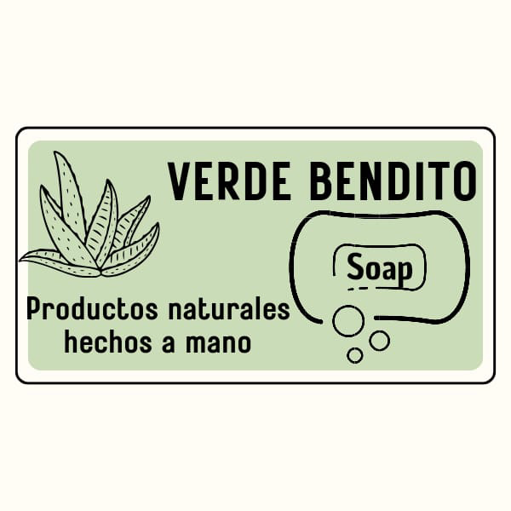
Buenas tardes, mi nombre es Anthony
Nombre: Anthony Jordan castro castro
Materia: desarrollo de proyectos
Nombre de maestra: Maria Romina flores peña

Slide 2
Palabras clave
Sabíla
Jabón
Piel
Químicos
Hidratante
Natural
Glicerina solida

Slide 3
Antecedente
Jabón natural de perejil
Constituir una empresa con el nombre de inversiones Ferse S.A.C. se le ofrecerá al público el jabón de perejil en tres presentaciones: jabón en barra 100 gr. Jabón liquidó de 250 ml y 60 ml.

Slide 4
Antecedente
Elaboración y Análisis estadístico de jabón artesanal a base de harina de las líneas promisorias de arroz generado UTB.
La universidad técnica de Baba durante 5 años ha venido realizando estudios de tipo japonico, con la finalidad de mejorar el nivel de producción por unidad de superficie y ayudar de esta manera al sector agrícola de la región de Ecuador, y es así que la carrera de agroindustria la cual se desarrolla en la facultad de graminea, como lo es a través de un jabón a base de harina de arroz de la línea promisoria generada de aquel trabajo científico, pues vale indicar que su elaboración y análisis físico-químico parte de exhaustivo trabajo para poder brindar un resultado de calidad, pues por ello se hicieron varias pruebas de laboratorio.

Slide 5
Antecedente
Estudio del perfil del consumidor de jabones artesanales a base de leche de vaca y su aceptación en el mercado.
MELK, es un emprendimiento dedicado d ala elaboración de jabones artesanales a base de leche de vaca, que ingresan al mercado ecuatoriano con la línea de productos nacionales, elaborado a partir de insumos inorgánicos.

Slide 6
Definición del problema
En la actualidad existen muchas personas que padecen algunas enfermedades en la piel, por este motivo surge el interés de crear un jabón sin químicos, el cual va a estar conformado por ingredientes que sean beneficiosos para la piel y que tenga a pocos ingredientes, los cuales sean naturales. El ingrediente principal de este jabón va a ser la sábila. Porque esta planta tiene muchos beneficios para la piel que además de ser un ingrediente para su elaboración aportará nutrientes con beneficios.
¿Será posible crear un jabón para las personas que sufren de alguna alteración en la piel?

Slide 7
Justificación
Lo quiero crear debido a que actualmente hay muchas personas que son sensibles a químicos que hay en los jabones . Por este motivo voy q crear este jabón sin químicos con beneficios para la piel .
Desde mi punto de vista, hay muchas posibilidades, debido a que actualmente muchas personas padecen de enfermedades que les afectan los jabones.

Slide 8
Objetivos:
General:
Específicos:
Crear un jabon para todas esas personas con problemas en la piel
Reducir los daños provocados en la piel Por lo químicos incluidos en los jabones

Slide 9
Bibliografía
MOLINA BARBOTO, V.A,Martínez Ahumada, M. Espinoza,F 8 uvilda Vélez M (2020) ELABORACIÓN Y ANÁLISIS ESTADÍSTICO DE JABON
Almeida-Lopez,D.M.,Tapia-Bonifacia,A.q.8Balseca-Castro, J.E. (202). Estudio del perfil de consumidor de jabones artesanalaes a base de leche de vaca y su aceptación en el mercado. Dominio de Las ciencias,7 (5), 483-497
Nakakodo Nakakodo, A. (2017). Proyecto jabon natural de perejil “saboné” como tratamiento para el acné de adolescentes de Lima Metropolitana . Universidad san Ignacio de Loyola

